Slide 1
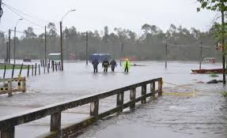
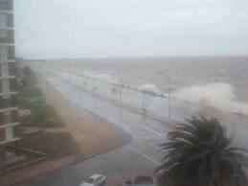
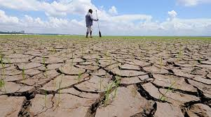
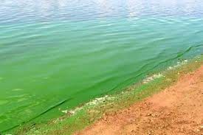
Variabilidad ENOS y series temporales geofísicas en el Río de la Plata
Curso de Oceanografía Física y Química
2021

Slide 2
Temática
Concepto de tiempo y clima, variabilidad climática, cambio climático y eventos extremos. Importancia de la escala temporal y frecuencia de eventos.
Es posible pronosticar la incidencia de la variabilidad climática (ENOS) en la zona frontal del estuario del Río de la Plata?

Slide 3
Algunos conceptos…
Tiempo: Es el estado instantáneo de la atmósfera en un momento y lugar dados.
Clima: Es la síntesis de las condiciones atmosféricas correspondientes a un área geográfica dada, elaborada en base a un período suficientemente largo como para establecer sus propiedades estadísticas de conjunto (valores medios, varianzas, probabilidades de fenómenos extremos, etc.).

Slide 4
Algunos conceptos…
La variabilidad del clima se refiere a variaciones en las condiciones climáticas medias y otras estadísticas del clima (como las desviaciones típicas, los fenómenos extremos, etc.) en todas las escalas temporales y espaciales que se extienden más allá de la escala de un fenómeno meteorológico en particular.
La variabilidad puede deberse a procesos naturales internos que ocurren dentro del sistema climático (variabilidad interna), o a variaciones en el forzamiento externo natural o antropógeno (variabilidad externa).
Fuente: IPCC.

Slide 5
Algunos conceptos…
El cambio climático se define como la variación estadísticamente significativa, ya sea de las condiciones climáticas medias o de su variabilidad, que se mantiene durante un período prolongado (generalmente durante decenios o por más tiempo).
El cambio climático puede deberse a procesos naturales internos o a un forzamiento externo, o a cambios antropógenos duraderos en la composición de la atmósfera o en el uso de la tierra.
Fuente: IPCC.

Slide 6
Algunos conceptos…
Se llama evento extremo a un evento que es raro en un determinado lugar y época (un evento extremo puede salir del percentil 10 o 90).
Los extremos varían de un lugar a otro. Un extremo en un área específica puede ser común en otra.
No pueden ser atribuidos al cambio climático, ya que estos se pueden dar de manera natural, sin embargo se espera que el cambio climático pueda incrementar la ocurrencia de eventos extremos.
Ejemplos: inundaciones, sequías, tormentas tropicales y olas de calor.
Fuente: IPCC WGI Glossary.

Slide 7
Es posible pronosticar la incidencia de la variabilidad climática (ENOS) en la zona frontal del estuario del Río? Algunos Indicadores
Previsiones de la NOAA (Distintos tipo de Índices)
Previsiones de Australian Government Bureau of Meteorology (ENSO wrap up)
Imágenes satelitales
Caudales de aporte en Represas Hidroeléctricas – Salto Grande
Información de Instituciones Públicas:
Instituto Nacional de Meteorología (INNUMET)
Institución Nacional del Agua (Argentina)
Intendencia de Montevideo

Slide 8
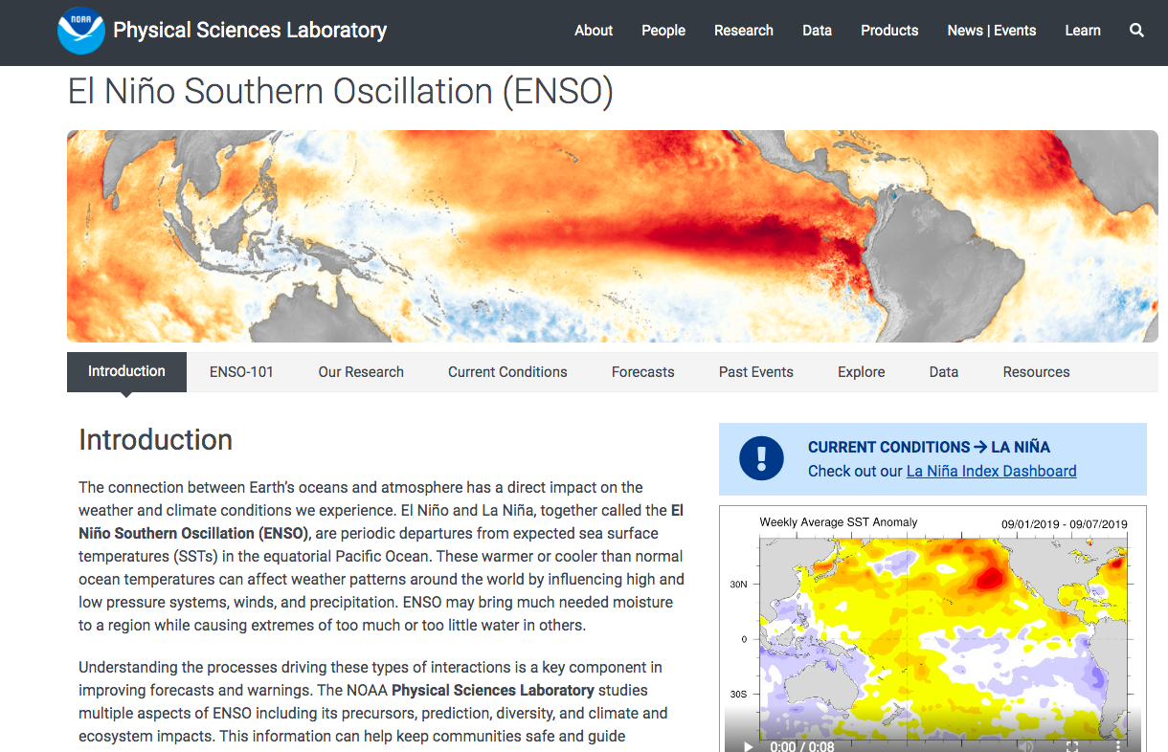
Previsiones de la NOAA
(https://psl.noaa.gov/enso/)
La conexión entre los océanos y la atmósfera de la Tierra tiene un impacto directo en las condiciones meteorológicas y climáticas que experimentamos. El Niño y La Niña, juntos denominados El Niño Oscilación del Sur (ENSO), son desviaciones periódicas de las temperaturas esperadas de la superficie del mar (SST) en el Océano Pacífico ecuatorial. Estas temperaturas oceánicas más cálidas o más frías de lo normal pueden afectar los patrones climáticos en todo el mundo al influir en los sistemas de alta y baja presión, los vientos y las precipitaciones. ENOS puede traer humedad muy necesaria a una región y causar extremos de demasiada o muy poca agua en otras.
Comprender los procesos que impulsan este tipo de interacciones es un componente clave para mejorar los pronósticos y las advertencias. El Laboratorio de Ciencias Físicas de la NOAA estudia múltiples aspectos de ENSO, incluidos sus precursores, la predicción, la diversidad y los impactos climáticos y ecosistémicos. Esta información puede ayudar a mantener a las comunidades seguras y orientar las decisiones relacionadas con cuestiones como la gestión del agua, la planificación de emergencias y la resiliencia de los ecosistemas.

Slide 9
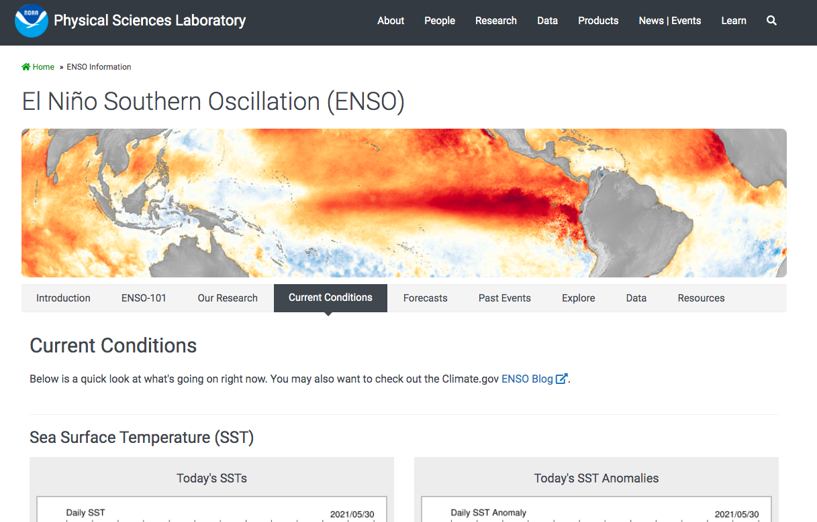
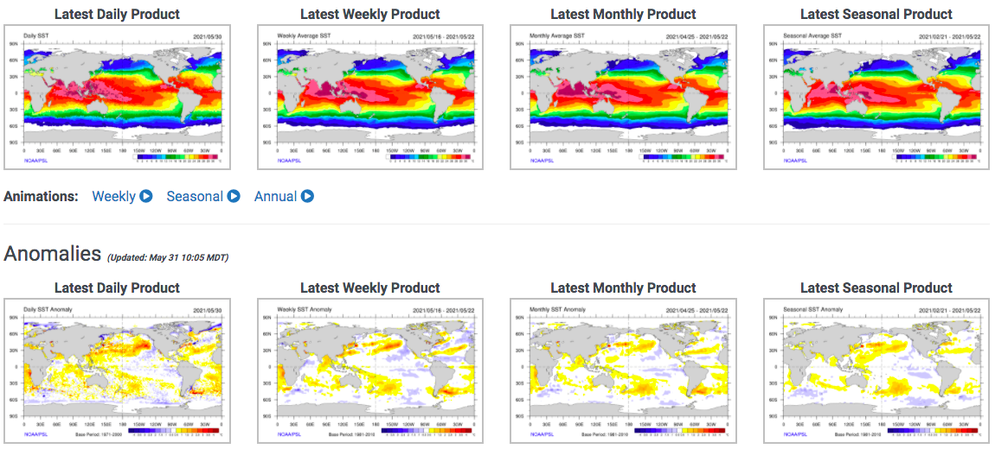
Previsiones de la NOAA
Datos de Temperatura Superficial del Mar (SST)
SST

Slide 10
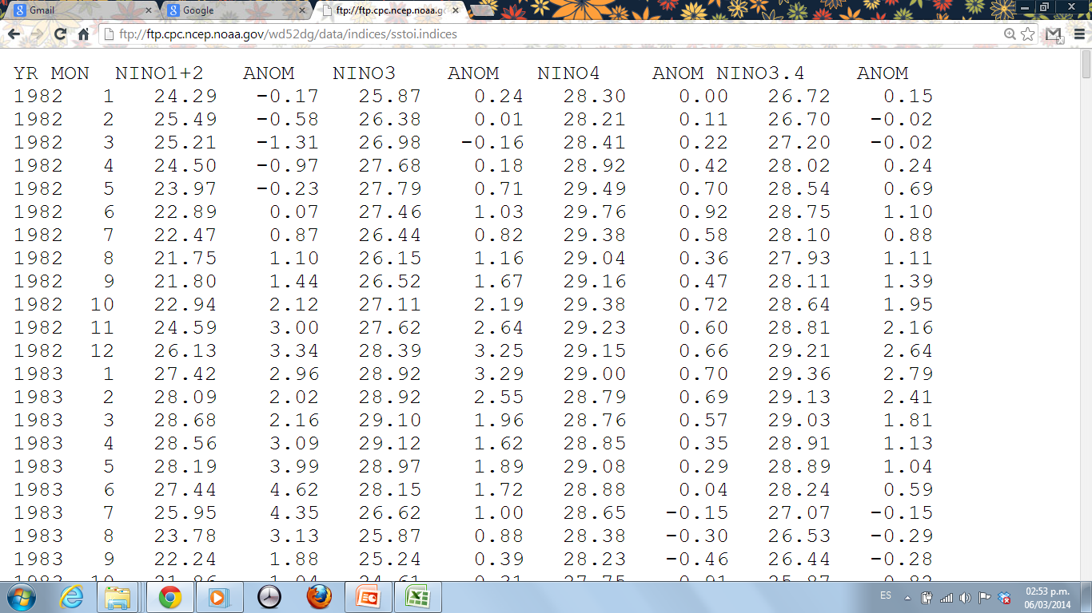
Previsiones de la NOAA

Slide 11
NOAA Ocean Niño Index(ONI)
Previsiones de la NOAA
Índice de anomalía de la temperatura de la superficie del mar para Niño 3.4 (5°N a 5°S, 170°W a 120°W)
Condiciones de El Niño y La Niña →temperaturas de 0.5 °C más cálidas (El Niño) o más frías (-0.5) (La Niña) que el promedio en el Pacífico tropical central en cualquier promedio móvil de 3 meses (ej. diciembre-enero-febrero, enero-febrero-marzo, y así sucesivamente).
Para que las condiciones de La Niña o El Niño se conviertan en un episodio completo, se deben cumplir las condiciones de inicio durante 5 períodos consecutivos de 3 meses.
Notes:
Para lidiar con la realidad del cambio climático se comenzar a utilizar promedios fijos de 30 años. Cada período de cinco años en el registro histórico ahora tiene su propio promedio de 30 años centrado en el primer año del período: los años 1950 a 1955 se comparan con el promedio de 1936-1965, por ejemplo, mientras que los años 1956-1960 son en comparación con 1941-1970.

Slide 12
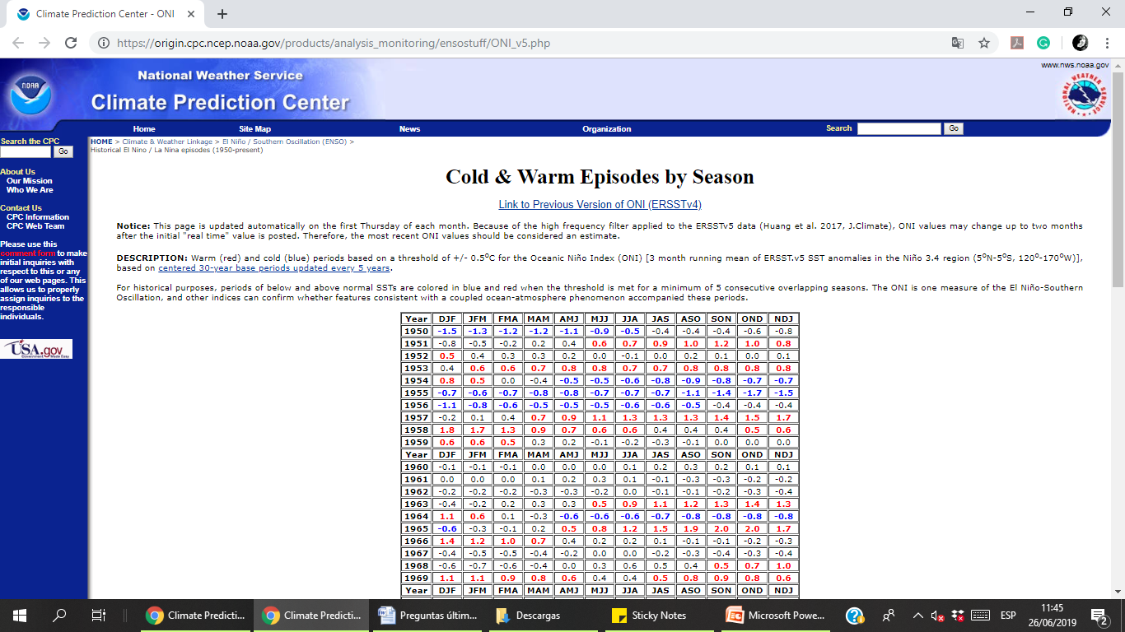
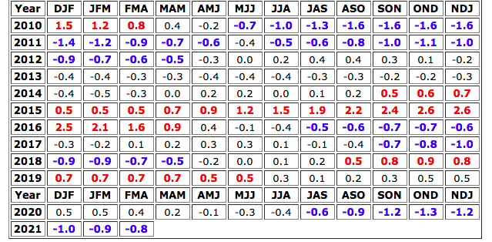
Previsiones de la NOAA (ONI)
(https://origin.cpc.ncep.noaa.gov/products/analysis_monitoring/ensostuff/ONI_v5.php)

Slide 13
Condiciones del Niño – Oscilación Sur (ENOS)
https://origin.cpc.ncep.noaa.gov/products/precip/CWlink/MJO/enso.shtml (animaciones de condiciones actuales)
https://www.cpc.ncep.noaa.gov/products/analysis_monitoring/lanina/enso_evolution-status-fcsts-web.pdf (INFORME)
(RESUMEN) ENSO Estado del sistema de alerta: Aviso de final de La Niña
Condicones presentan ENSO-neutro.*
Temperaturas de la superficie del mar ecuatoriales (SSTs) están cerca o debajo del promedio sobre el este-central y este del Océano Pacífico.
ENSO-neutro probablemente continuará durante el verano del hemisferio norte (67% chances en Junio-Agosto 2021).*
* Nota: Actualizados una vez por mes (segundo Martes de cada mes) en asociación con la discusión del diagnóstico del ENSO

Slide 16
Índice ENSO Multivariado (MEI)
Previsiones de la NOAA
.
Combina el análisis de múltiples componentes meteorológicos y oceanográficos en el Pacífico tropical, facilitando en un solo índice evaluar un ENSO
Presión del nivel del mar, temperatura de la superficie del mar, vientos zonales superficiales, vientos meridionales superficiales y radiación de onda larga saliente (estos valores son tomados cada dos meses)
Anomalías positivas → El Niño
Anomalías negativas → La Niña
→ Umbral +/- 0.5

Slide 17
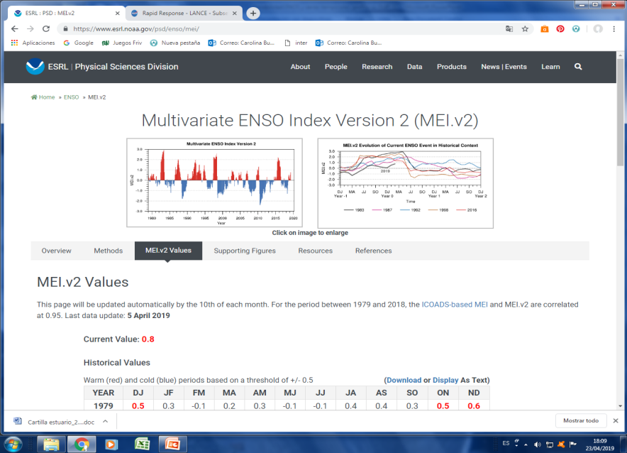
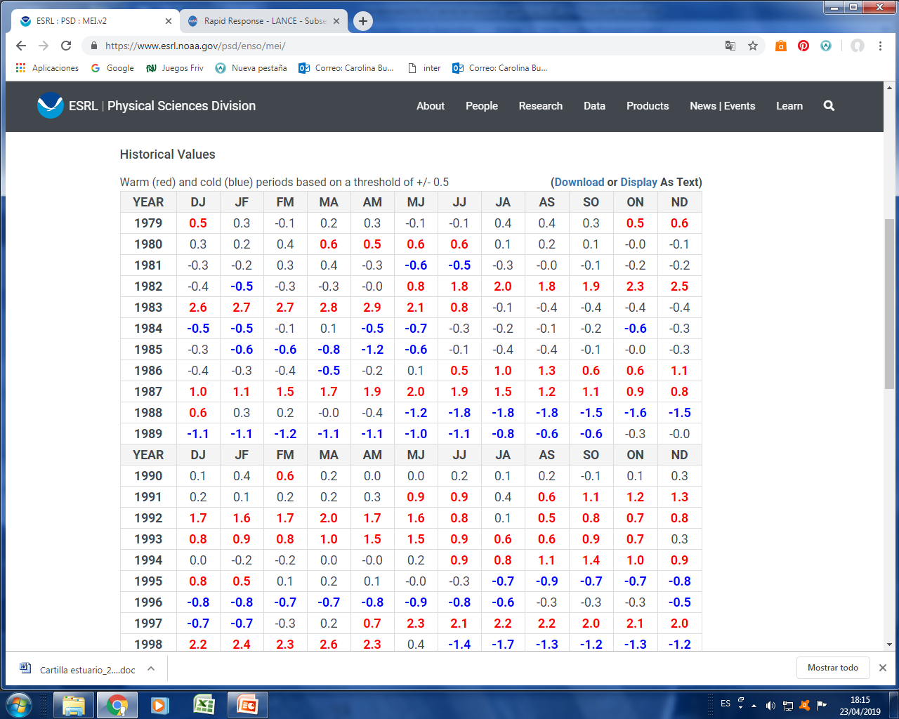
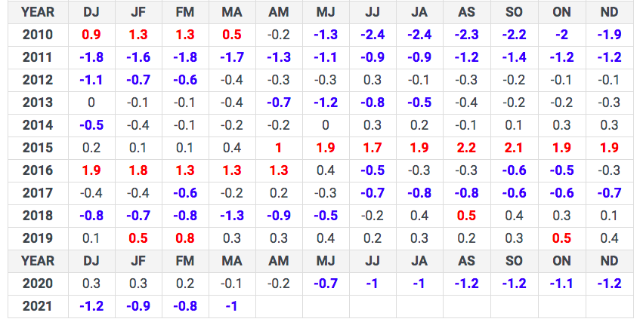
Previsiones de la NOAA
(https://psl.noaa.gov/enso/mei/)
Se actualiza automaticamente para el 10 de cada mes (última 6 Mayo 2021)

Slide 19
ENSO – Australian Government - Southern Oscillation index
El Índice de Oscilación del Sur (SOI) es un índice estandarizado basado en las diferencias de presión observadas en el nivel del mar entre Tahití y Darwin (Australia). El SOI es una medida de las fluctuaciones a gran escala en la presión del aire que ocurren entre el Pacífico tropical occidental y oriental (es decir, el estado de la Oscilación del Sur) durante los episodios de El Niño y La Niña
La fase negativa del SOI representa una presión de aire por debajo de lo normal en Tahití y una presión de aire por encima de lo normal en Darwin. Los períodos prolongados de valores de SOI negativos (positivos) coinciden con las aguas oceánicas anormalmente cálidas (frías) en el Pacífico oriental tropical típico de los episodios de El Niño (La Niña)
Este valor es actualizado cada dos semanas

Slide 20
ENSO - Australian Government
Diferencia de presión del nivel medio del mar entre Tahití y Darwin

Slide 21
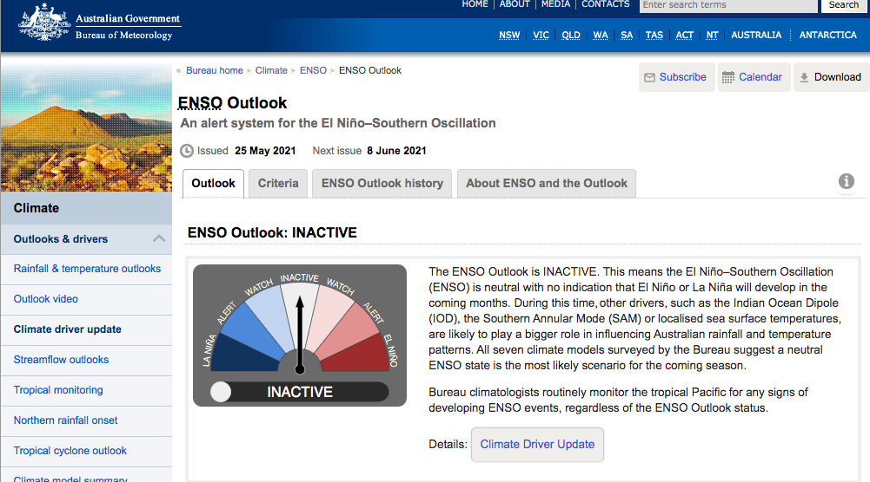
ENSO Outlook
Significa que el niño-oscilación sur es neutro y que no se indica un el niño o la niña para los meses que vienen.
Notes:
Significa que el niño-oscilación sur es neutro y que no se indica un el niño o la niña para los meses que vienen. Durante este tiempo, otros drivers como el Dipolo del Océano Indico, el modo anular sur o las temperaturas superficiales localizadas son probablemente las que juegan un papel mayor en influenciar las lluvias y patrones de temperatura en Australia.
El dipolo del océano Índico (IOD), también conocido como el Niño indio, es una oscilación irregular de las temperaturas superficiales donde la parte occidental del Océano Índico se vuelve alternadamente más tibia o más fría, que la parte oriental de este océano.

Slide 22
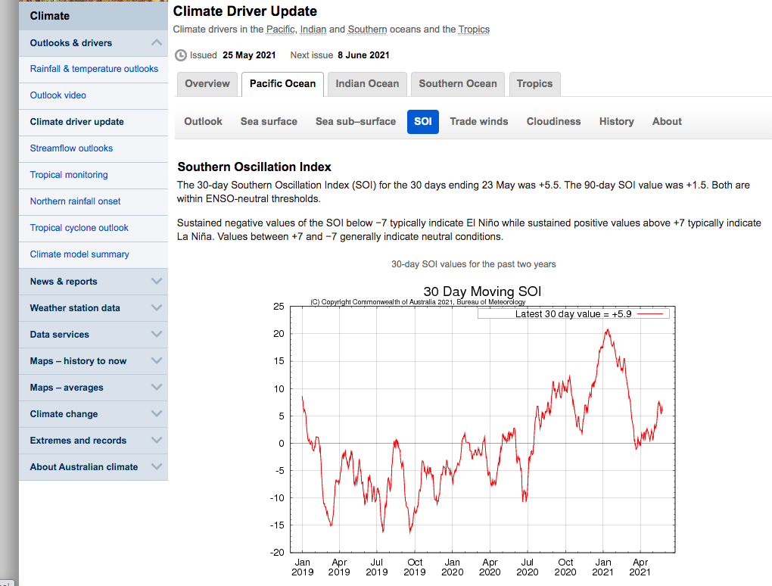
ENSO - Australian Government
(http://www.bom.gov.au/climate/enso/#tabs=Pacific-Ocean&pacific=SOI)
Neutro

Slide 23
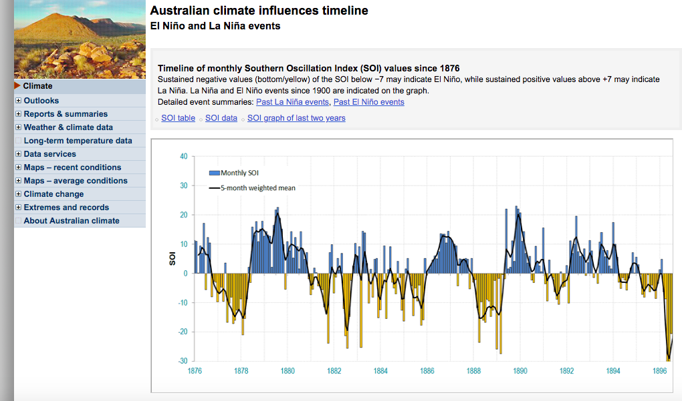
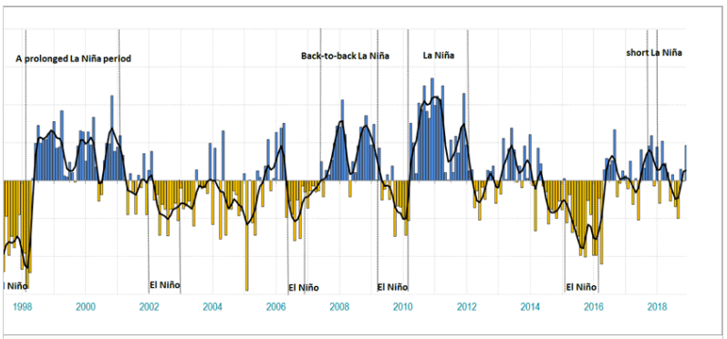

Slide 24
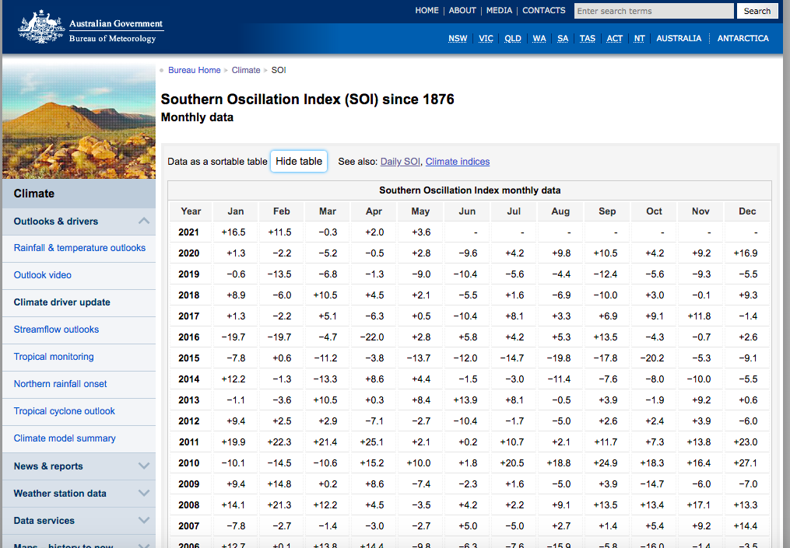

Slide 25
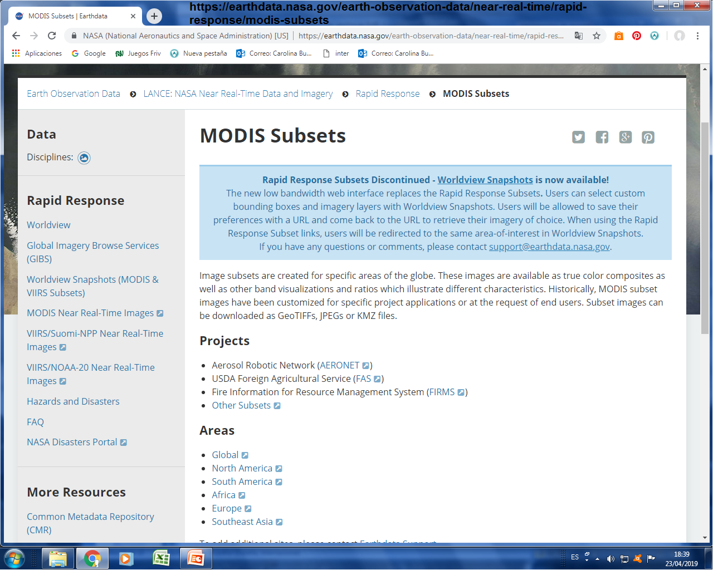
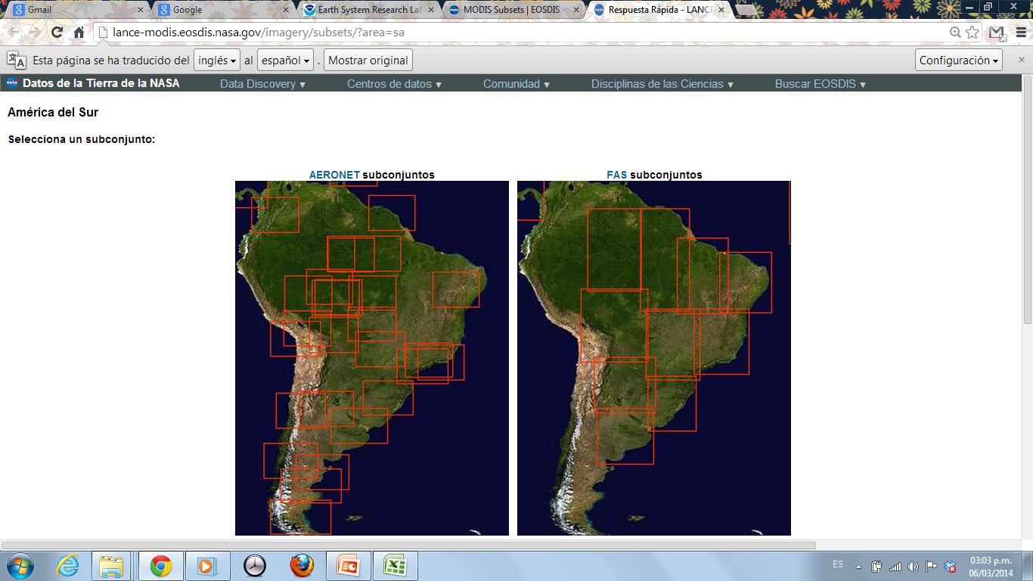
Imágenes satelitales
https://earthdata.nasa.gov/earth-observation-data/near-real-time/rapid-response/modis-subsets

Slide 26
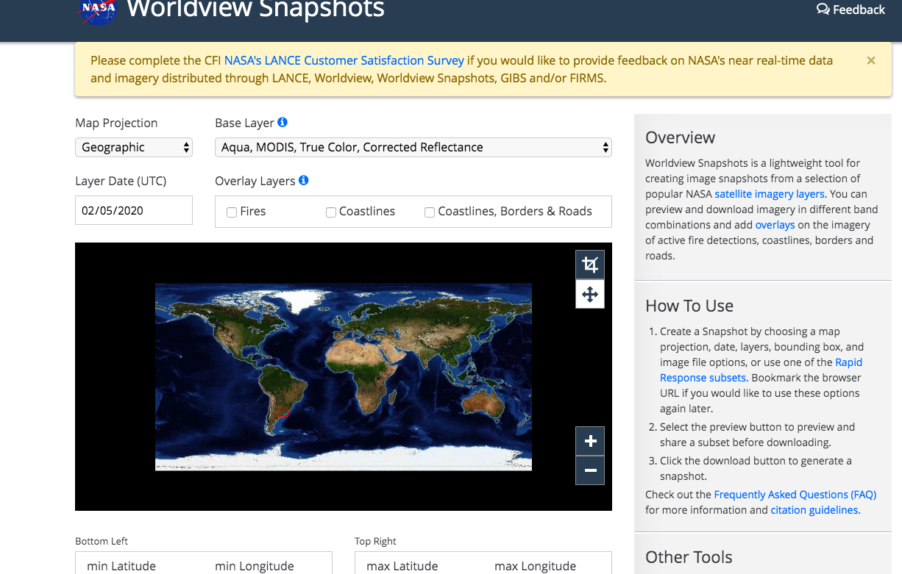
Imágenes satelitales

Slide 27
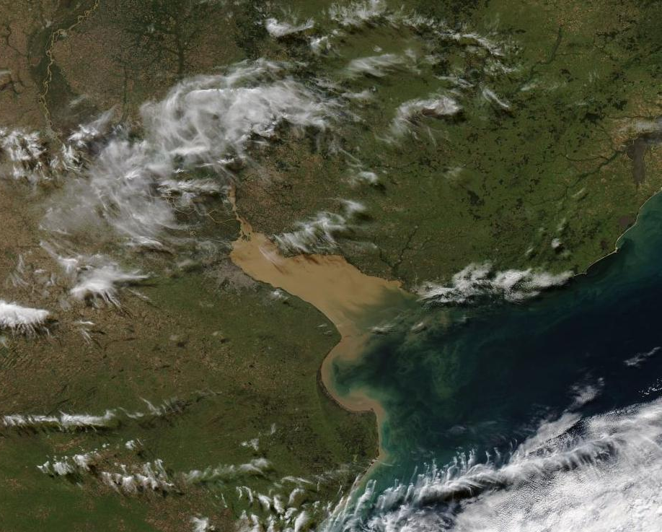
Imagenes satelitales del estuario del RdlP
(2 de Mayo 2020)
(26 de Mayo 2021)

Slide 28
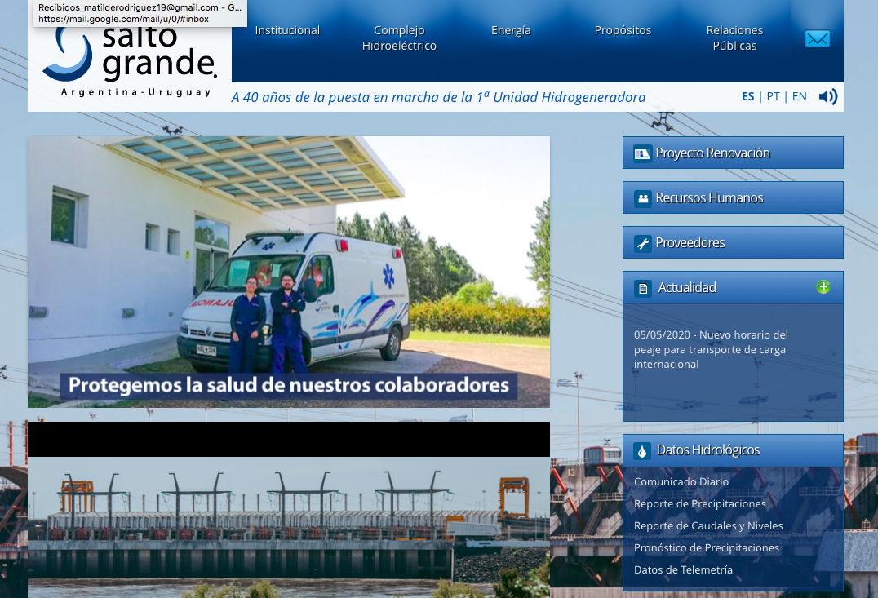
Represas Hidroeléctricas – Salto Grande

Slide 29
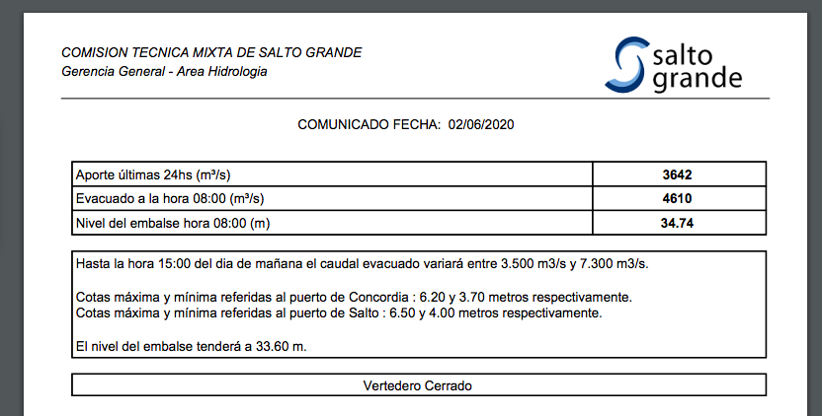
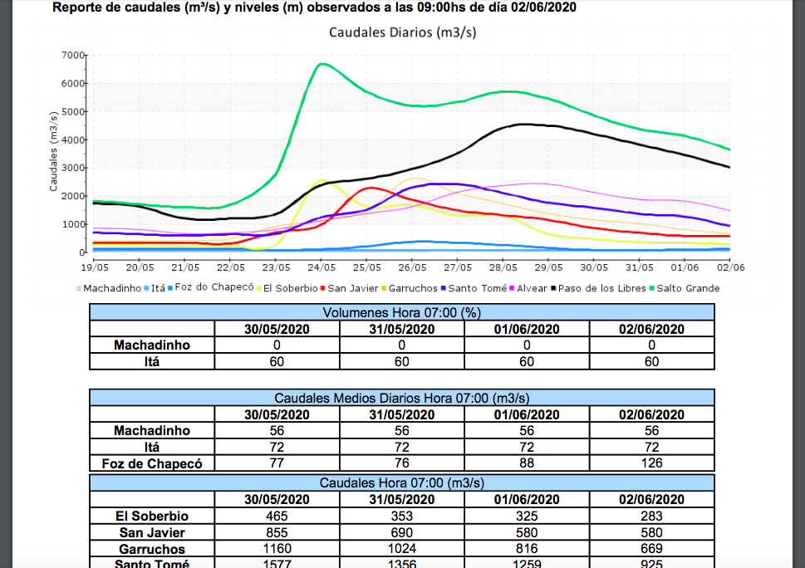
Represas Hidroeléctricas – Salto Grande

Slide 30
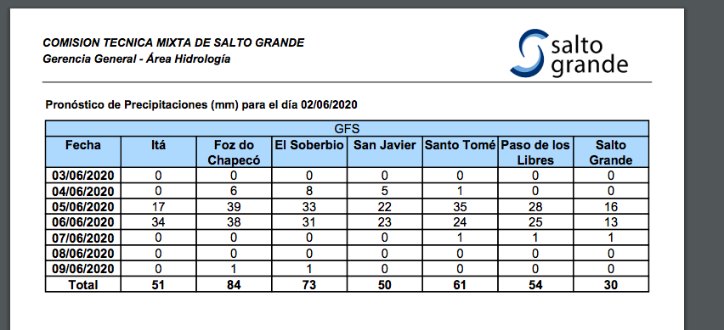

Slide 31
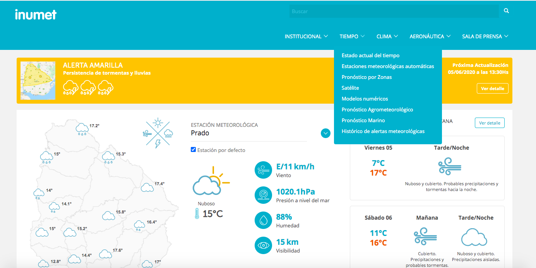
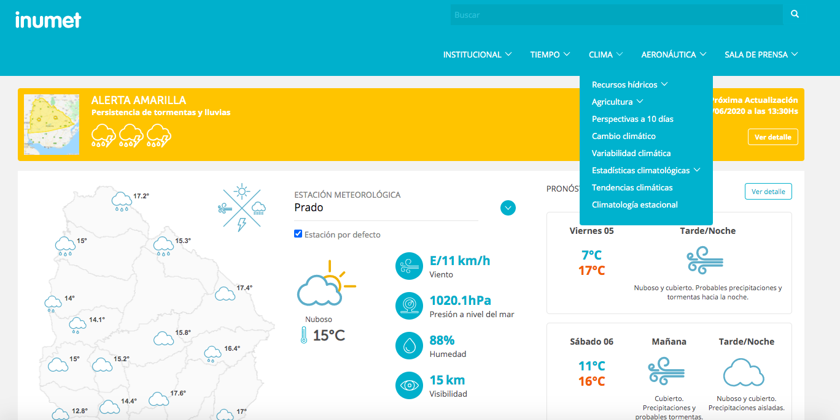
Información de Instituciones Públicas
Instituto Nacional de Meteorología (INNUMET)

Slide 32
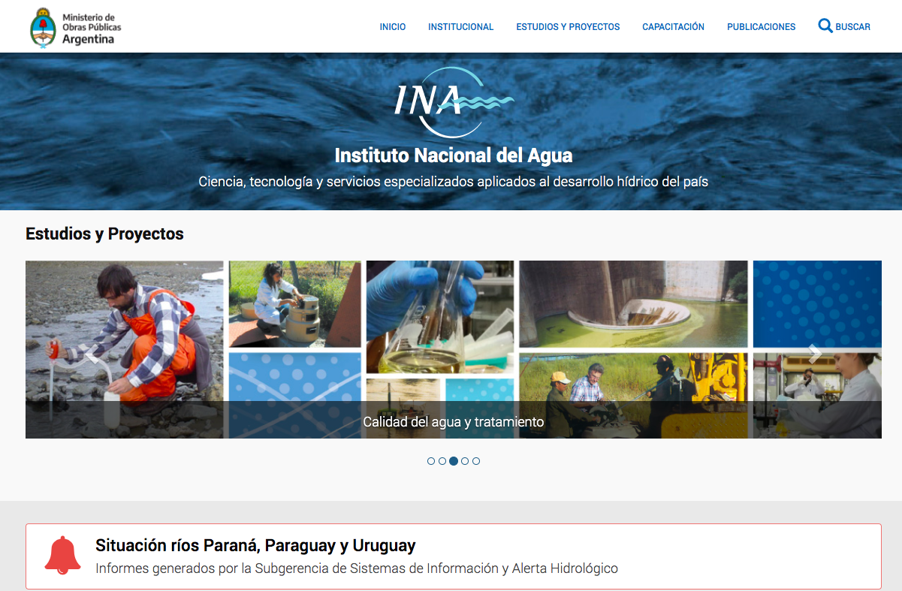
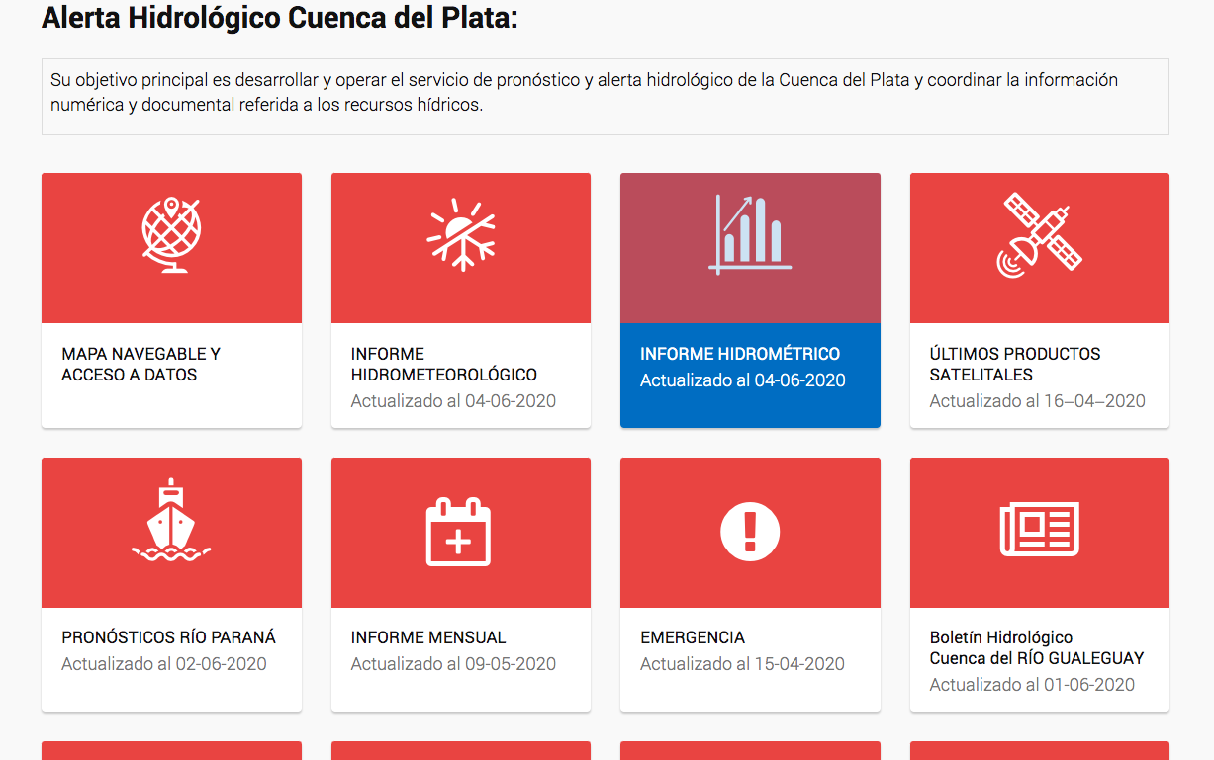
Institución Nacional del Agua (Argentina)

Slide 33
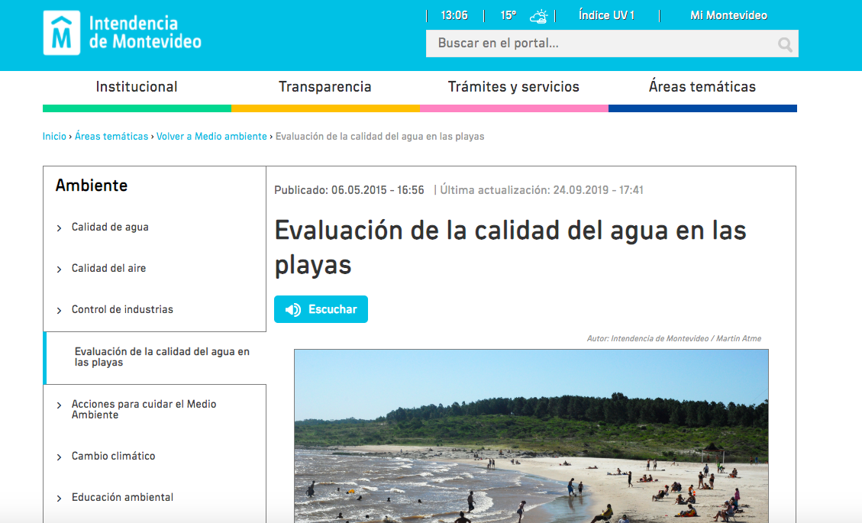
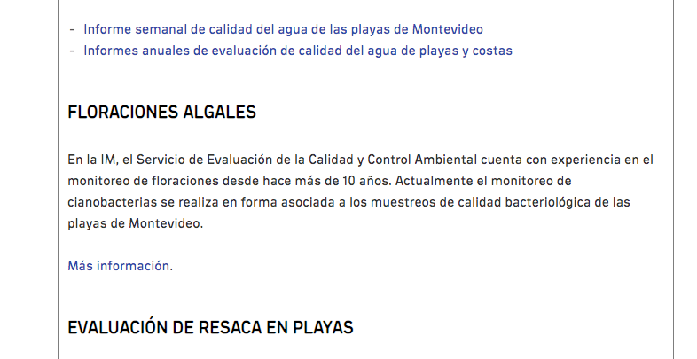
Intendencia de Montevideo

